Slide 1
Мы помним!
Памятники о Великой
Отечественной войне

Slide 2
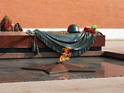
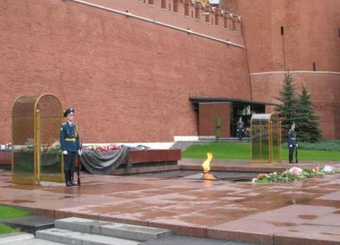
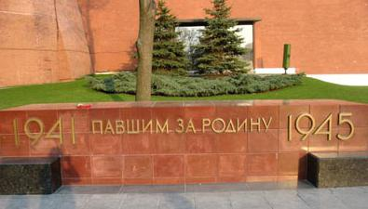
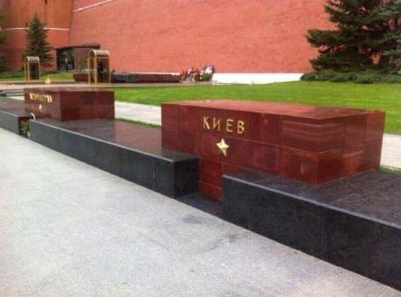
Могила Неизвестного Солдата (Москва)

Slide 3
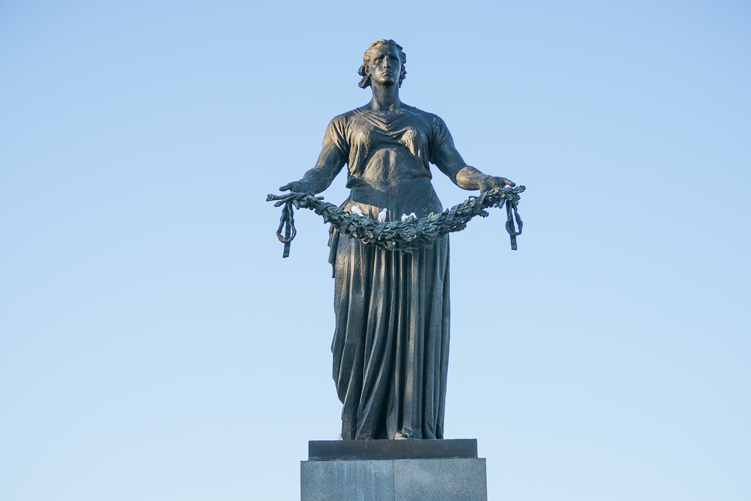
Монумент
«Родина-мать»

Slide 4
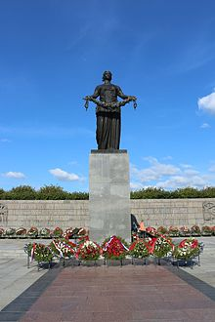
Родина-мать — монумент, установленный в
Санкт-Петербурге на Пискарёвском мемориальном кладбище
в память жертв блокадного Ленинграда.

Slide 5
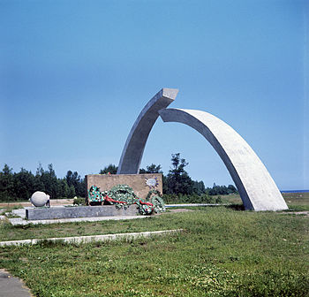
«Разо́рванное кольцо́»
Был возведён в 1966 году
Потомок, знай: в суровые года,
Верны народу, долгу и Отчизне,
Через торосы ладожского льда
Отсюда мы вели дорогу Жизни,
Чтоб жизнь не умирала никогда.
Бронислав Кежун

Slide 6
Монумент героическим защитникам
Ленинграда.

Slide 7
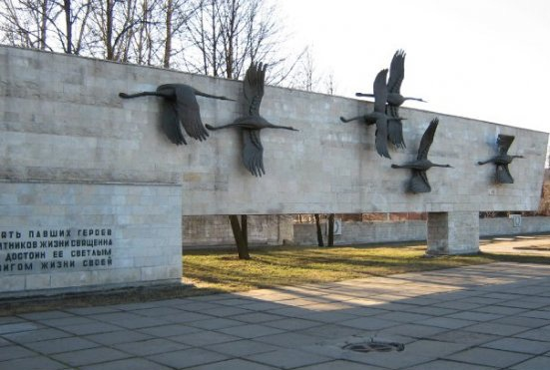
Невское воинское
кладбище.
Мемориал «Журавли»

Slide 8
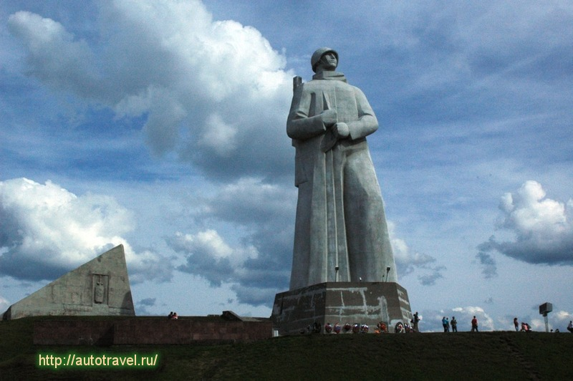
Мемориал «Защитникам Советского Заполярья в годы Великой Отечественной войны» («Алёша»)

Slide 9
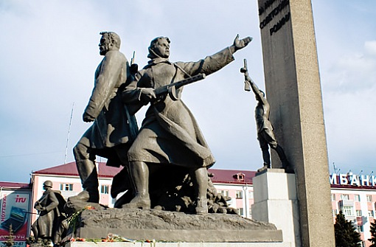
г. Смоленск

Slide 10
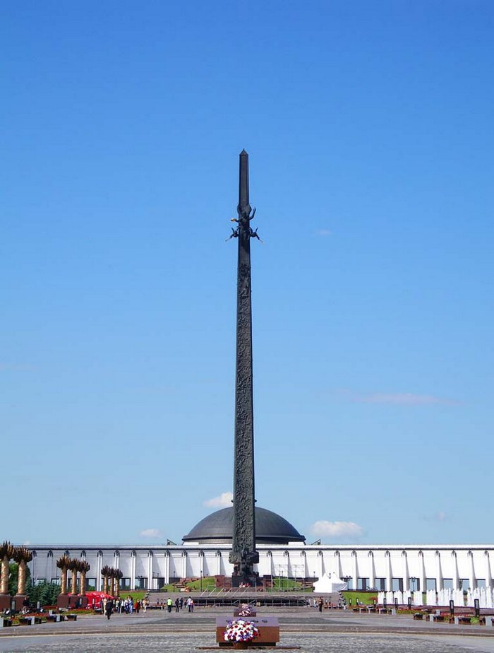
Поклонная гора — небольшая возвышенность в виде холма находящаяся в столице нашей Родины, городе Москва. Но это место носит исторический характер

Slide 11
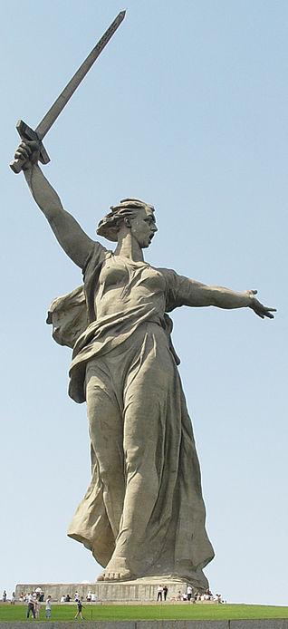
Скульптура «Родина-мать зовёт!»
Скульптура «Родина-мать зовёт!» — композиционный центр памятника-ансамбля «Героям Сталинградской битвы» на Мамаевом кургане в Волгограде. Одна из самых высоких статуй мира.
Работа скульптора Е. В. Вучетича и инженера Н. В. Никитина представляет собой многометровую фигуру женщины, шагнувшей вперёд с поднятым мечом. Статуя является аллегорическим образом Родины, зовущей своих сыновей на битву с врагом.
Строительство монумента было начато в мае 1959 года и завершено 15 октября 1967 года. Скульптура на момент создания была самым высоким в мире изваянием. Реставрационные работы на Главном монументе памятника-ансамбля проводились дважды: в 1972 и 1986 годах, в частности, в 1972 году был заменен меч. В октябре 2010 года начались работы по обеспечению безопасности статуи.

Slide 12
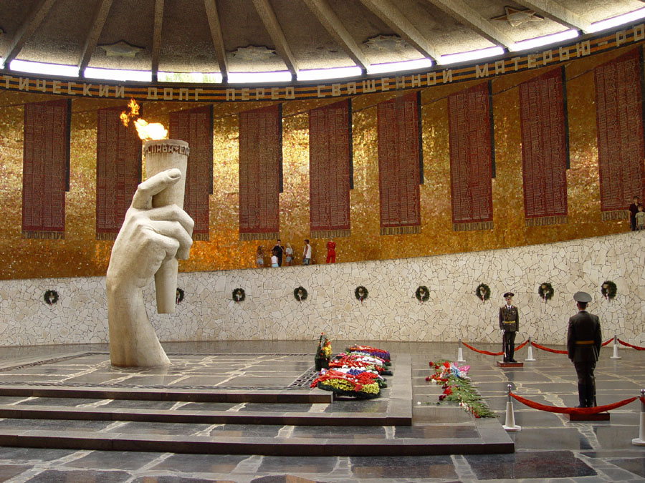
Вечный огонь на Мамаевом Кургане

Slide 13
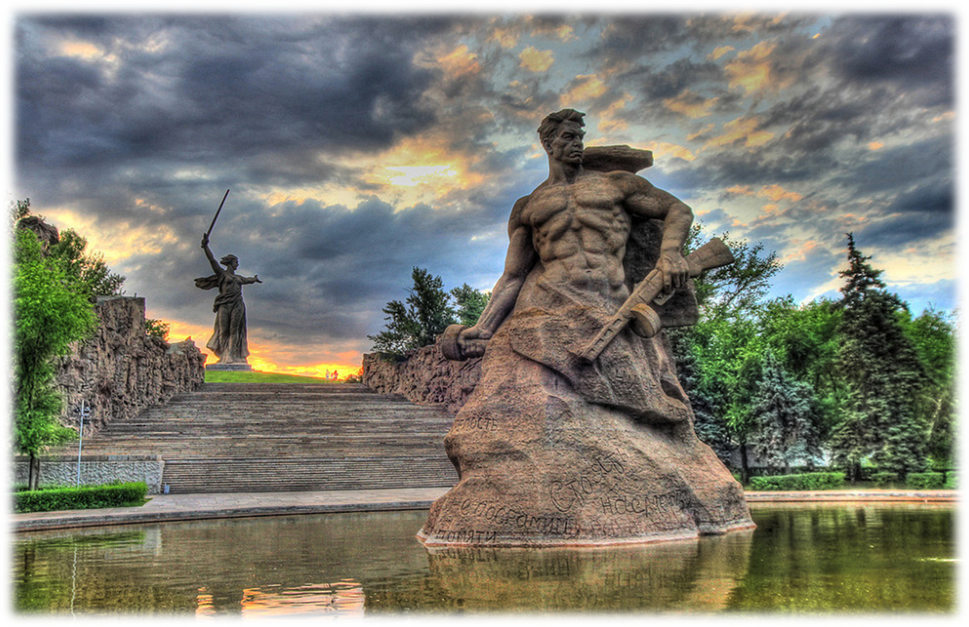

Slide 14
Мамаев курган – огромная архитектурно-скульптурная композиция, связанная общим замыслом и идеей. Протяжённость всего комплекса от подножия до вершины холма составляет 1,5 километра. Памятник композиционно составлен из архитектурных звеньев, как бы нанизанных на общую ось. Друг за другом, один уровень сменяется другим, по мере подъёма появляются все новые составляющие композиции.

Slide 15
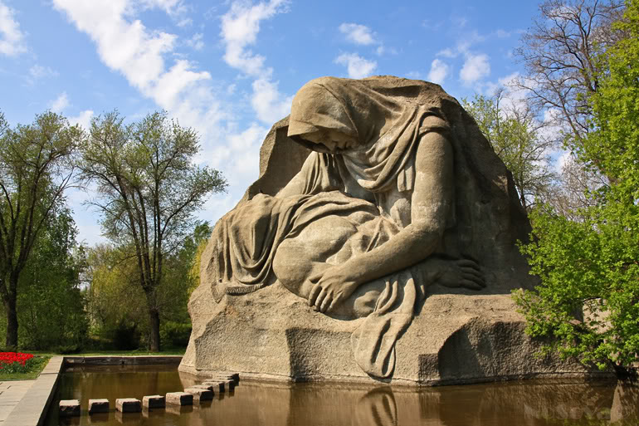
Монумент
«Скорбящая мать»

Slide 16
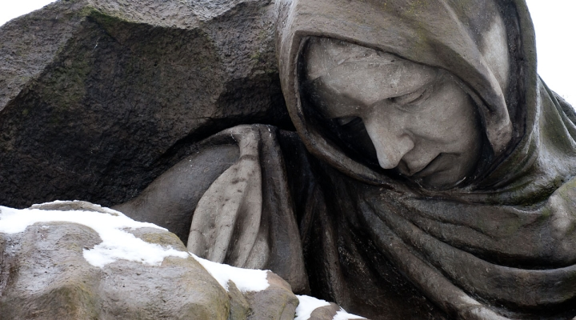
Монумент «Скорбящая мать» установлен в
г. Волгограде на вершине Мамаева Кургана.
Это собирательный образ миллионов советских женщин, потерявших на войне своих близких – сына, мужа, отца. Склонившись, мать оплакивает погибшего, а вместе с ним – всех, отдавших жизнь во имя Победы.

Slide 17
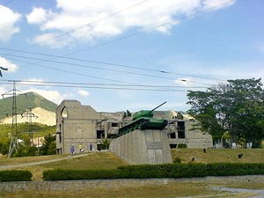
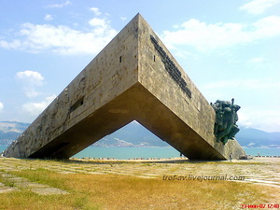
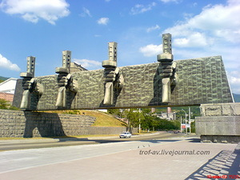
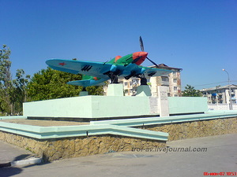
Памятники, посвященные Великой Отечественной войне, в городе Новороссийск
мемориал «Малая земля"
"Рубеж обороны"

Slide 18
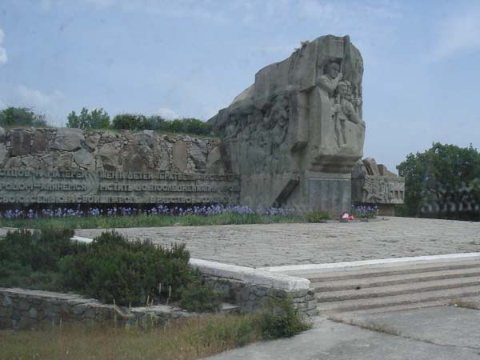
Памятник партизанам Крыма
4 ноября 1981 года был установлен памятник партизанам Крыма в городе Алушта. Дата была приурочена к 40-летию создания партизанского движения в Крыму.

Slide 19
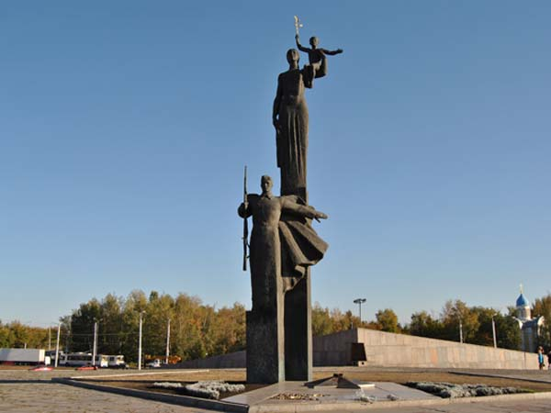
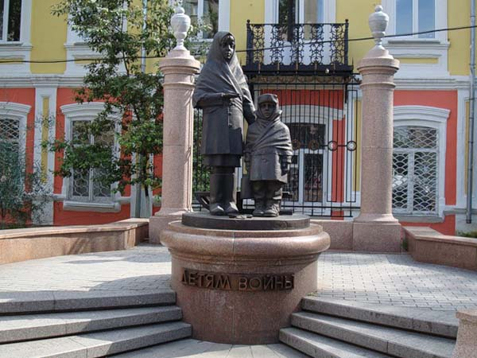
К празднованию 60-летия победы ВОВ 7 мая 2005 году был открыт памятник детям войны в Красноярске.
9 мая 1975 года в Пензе был торжественно открыт монумент воинской и трудовой славы. Это общий памятник всем пензенцам, которые вкладывали свой труд в общую победу.

Slide 20
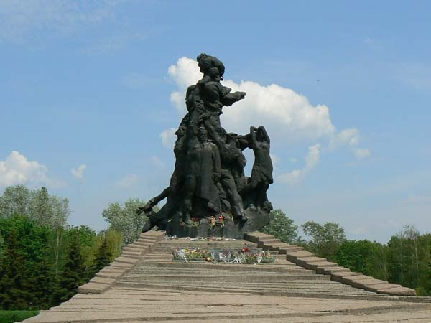
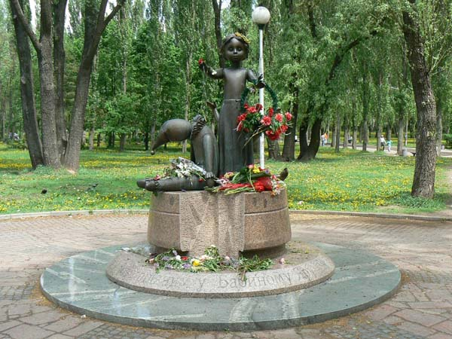
2 июля 1976 года в Киеве был установлен памятник погибшим в Бабьем Яру с 1941 по 1943 год, ровно 2 года овраг Бабий Яр в Киеве был местом упокоения тысяч людей. Бабий Яр это не просто легендарное кладбище невинных людей, но также место уничтожения детских надежд.
Бабий Яр

Slide 21
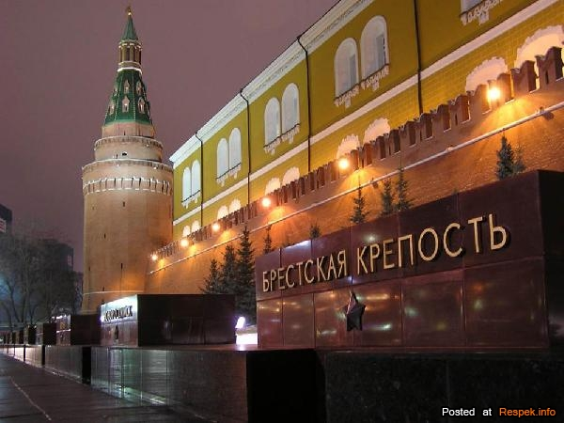
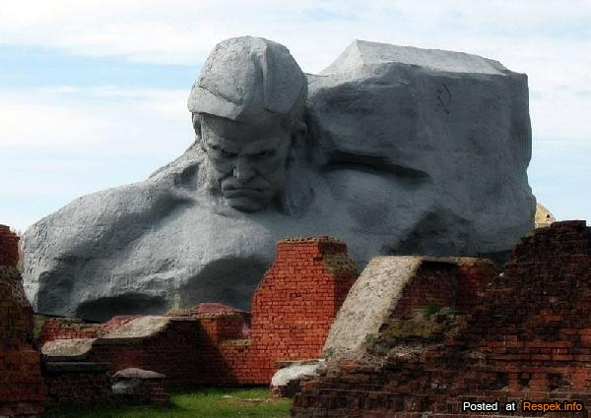
Брестская
крепость

Slide 22
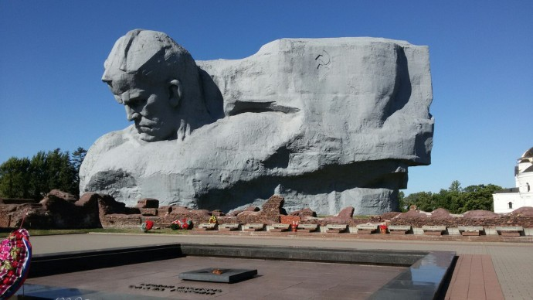
Оборона Брестской крепости в июне 1941 года –
одно из первых сражений Великой Отечественной войны.
Брестская крепость становится символом непоколебимой стойкости советского народа.
Нахмуренные брови, раздутые ноздри, решительный взгляд – это застывшее лицо живого человека, принявшего самое главное решение в своей жизни – погибнуть, но не сдаться.

Slide 23
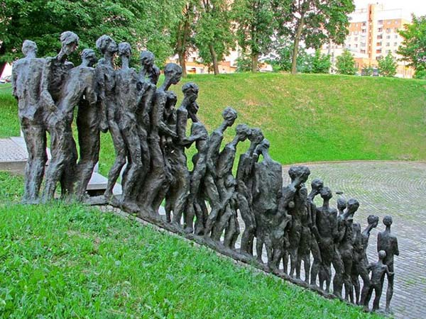
Минское гетто
10 июля 2000 года в Минске был торжественно установлен памятник Минское гетто, который представляет собой скульптурную композицию, состоящую из большого количества скульптур, вместе обозначающих шеренгу идущих на смерть людей.

Slide 24
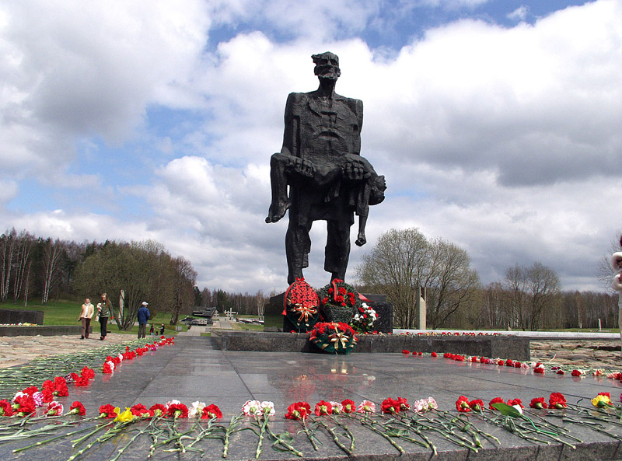
Мемориальный комплекс
«Хатынь»

Slide 25
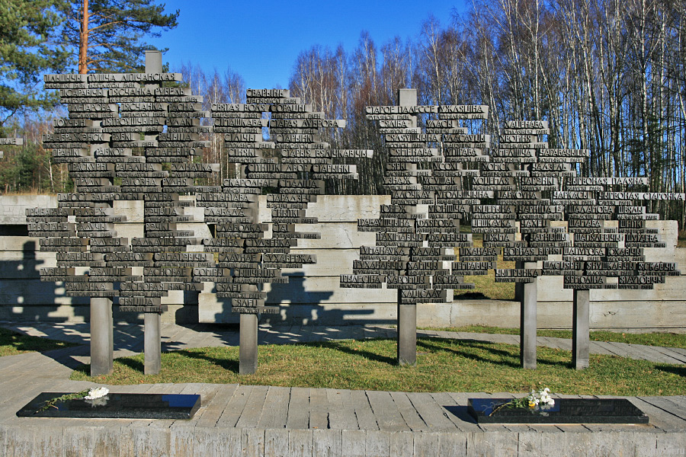
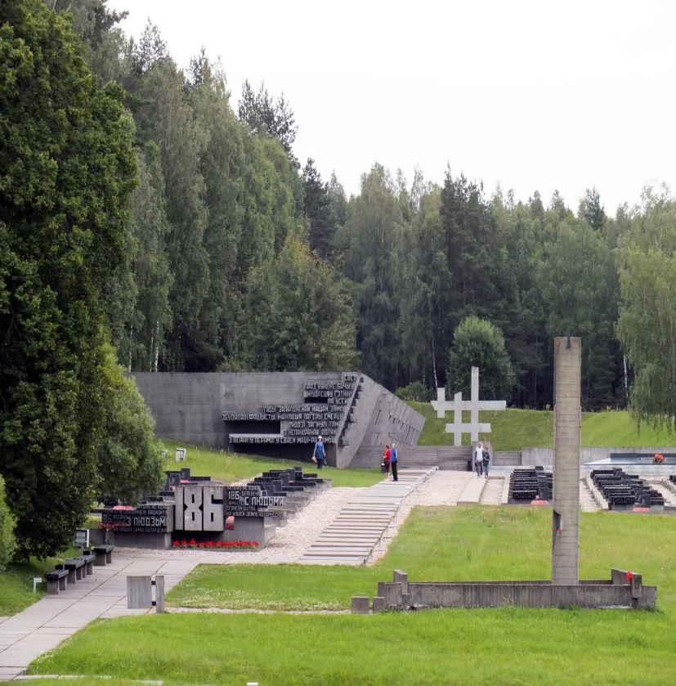
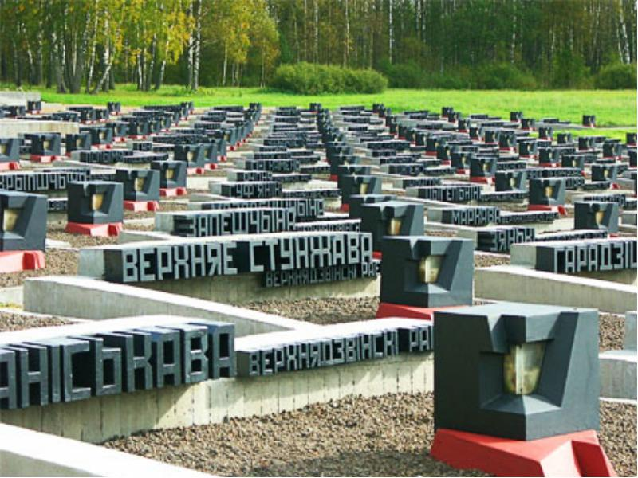
Хаты́нь - деревня в Белоруссии, уничтоженная 22 марта 1943 года карательным отрядом в качестве мести за убийство нескольких немецких военнослужащих. В соответствии с принципом коллективного наказания 149 жителей Хатыни были сожжены заживо или расстреляны за возможное оказание жителями деревни помощи партизанам.
В 1969 году на месте, где находилась деревня, был открыт мемориальный комплекс. Хатынь стала символом массового уничтожения мирного населения, осуществлявшегося нацистами и коллаборационистами на оккупированной территории СССР.

Slide 26
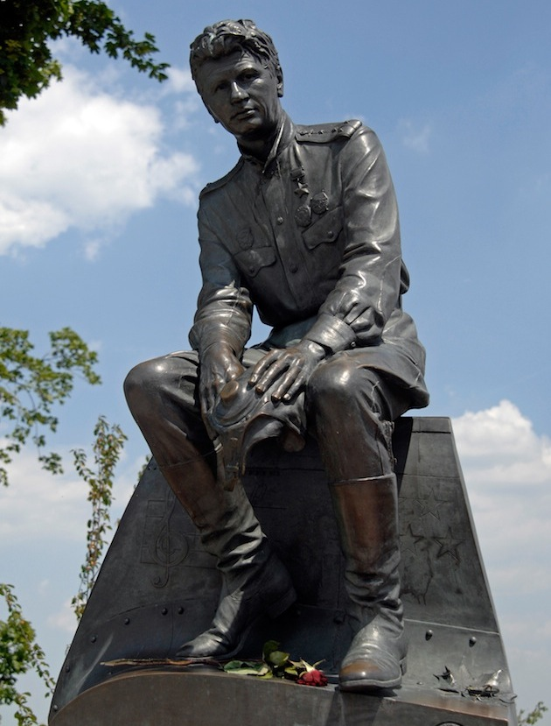
Памятник
военным летчикам

Slide 27
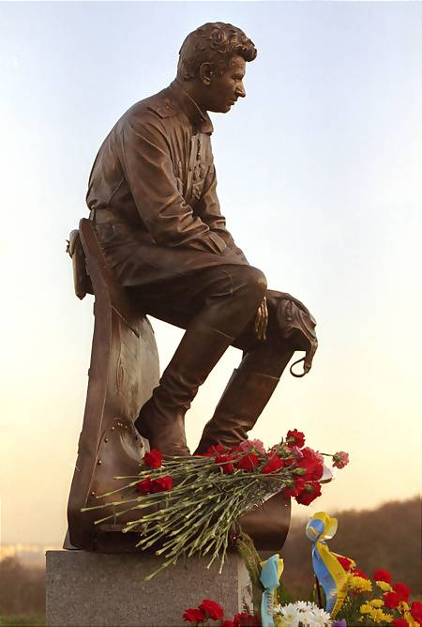
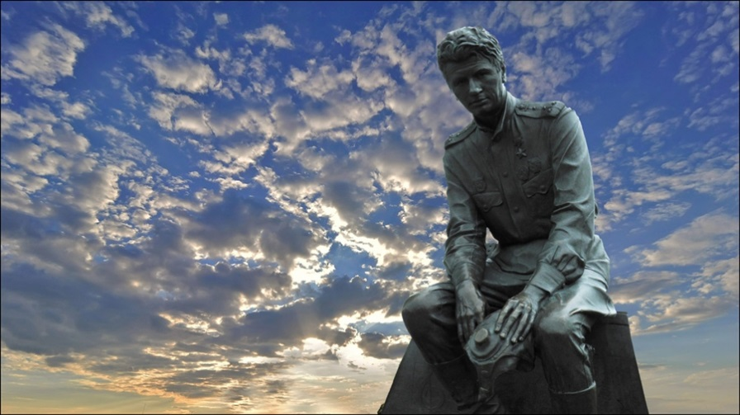
Памятник военным лётчикам в Киеве установлен в парке Славы. Памятник посвящён военным лётчикам, погибшим при освобождении Украины. Фигура памятника списана с Леонида Быкова: он изображён в самом своём известном сценическом образе — командира эскадрильи капитана Алексея «Маэстро» Титаренко из кинофильма «В бой идут одни „старики“». Талантливый актер воплотил в своей роли в этом фильме образ военного лётчика времён Великой Отечественной войны.

Slide 28
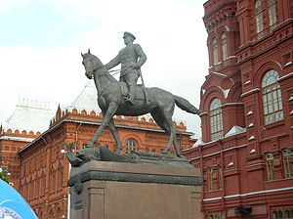
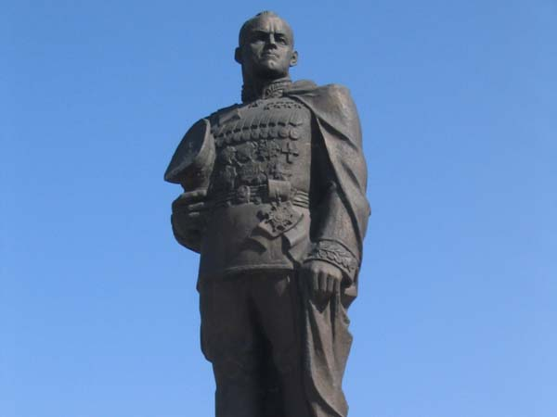
Памятники Георгию Константиновичу Жукову
8 мая 1995 года в преддверии 50-летия победы в Омске был открыт памятник Жукову Г.К. Это памятник одному из самых выдающихся людей советской эпохи.
Памятник Георгию Константиновичу Жукову работы скульптора В. М. Клыкова был установлен в Москве на Манежной площади 8 мая 1995 года в честь 50-летия победы в Великой Отечественной войне.

Slide 29
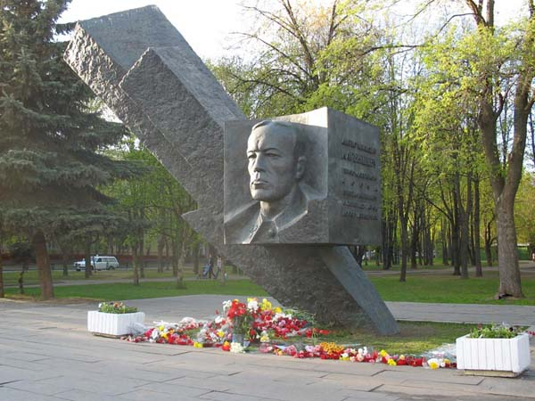
7 мая 1980 года в Москве был торжественно открыт памятник Д.М. Карбышеву.
Он был установлен на одноименной улице (бульвар генерала Карбышева).

Slide 30
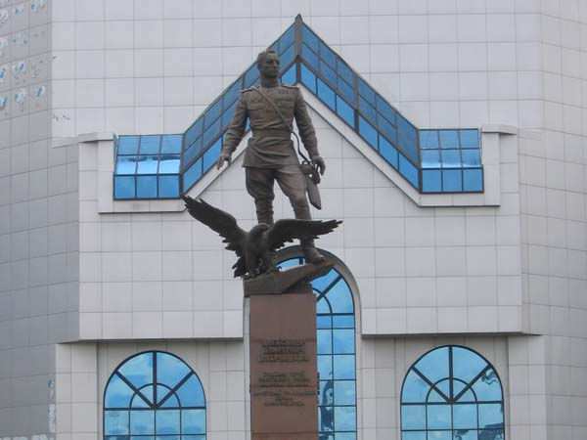
10 мая 2008 года в Новосибирске был торжественно открыт памятник Покрышкину Александру Ивановичу. Это первый человек, который получил звание Трижды Герой Советского Союза.

Slide 31
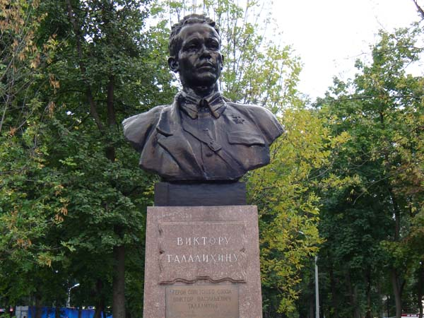
9 мая 1960 года в Подольске был торжественно открыт памятник Талалихину Виктору Васильевичу. Памятник относится к народным, т.к. был воздвигнут на собранные деньги от населения.

Slide 32
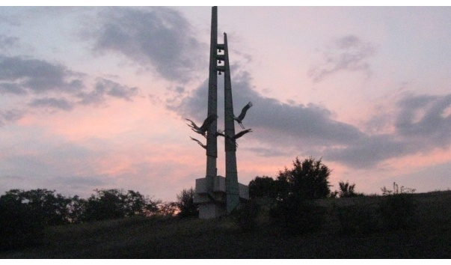
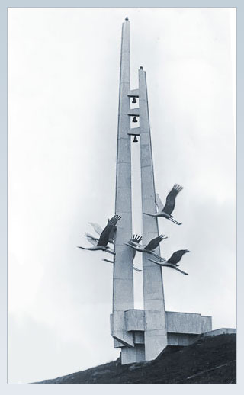
Памятники в Ростове и области
Памятник "Не вернувшимся"

Slide 33
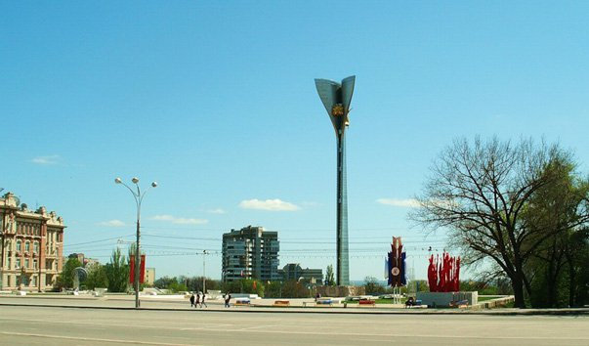
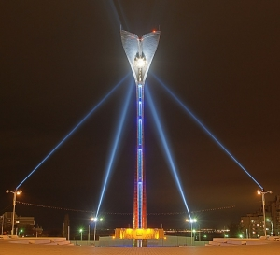
Мемориальный комплекс воинам-освободителям Ростова-на-Дону

Slide 34
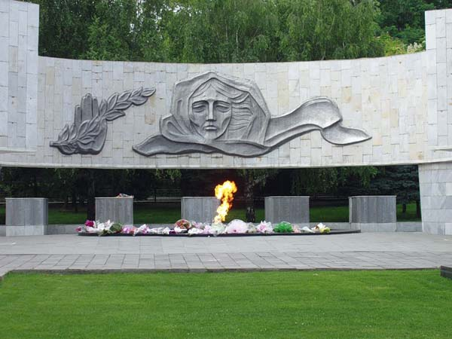
Огонь Вечной Славы
9 мая 1959 года в Ростове-на-Дону был зажжен вечный огонь (Огонь Вечной Славы) в память о павших. Памятник вечный огонь был открыт у Братской могилы на площади Карла Маркса.

Slide 35
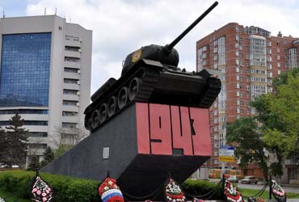
Памятник танкистам на Гвардейской площади

Slide 36
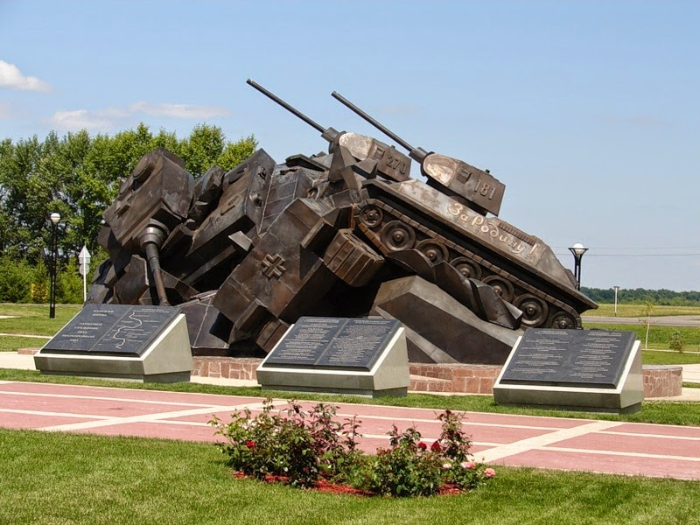
Курск

Slide 37
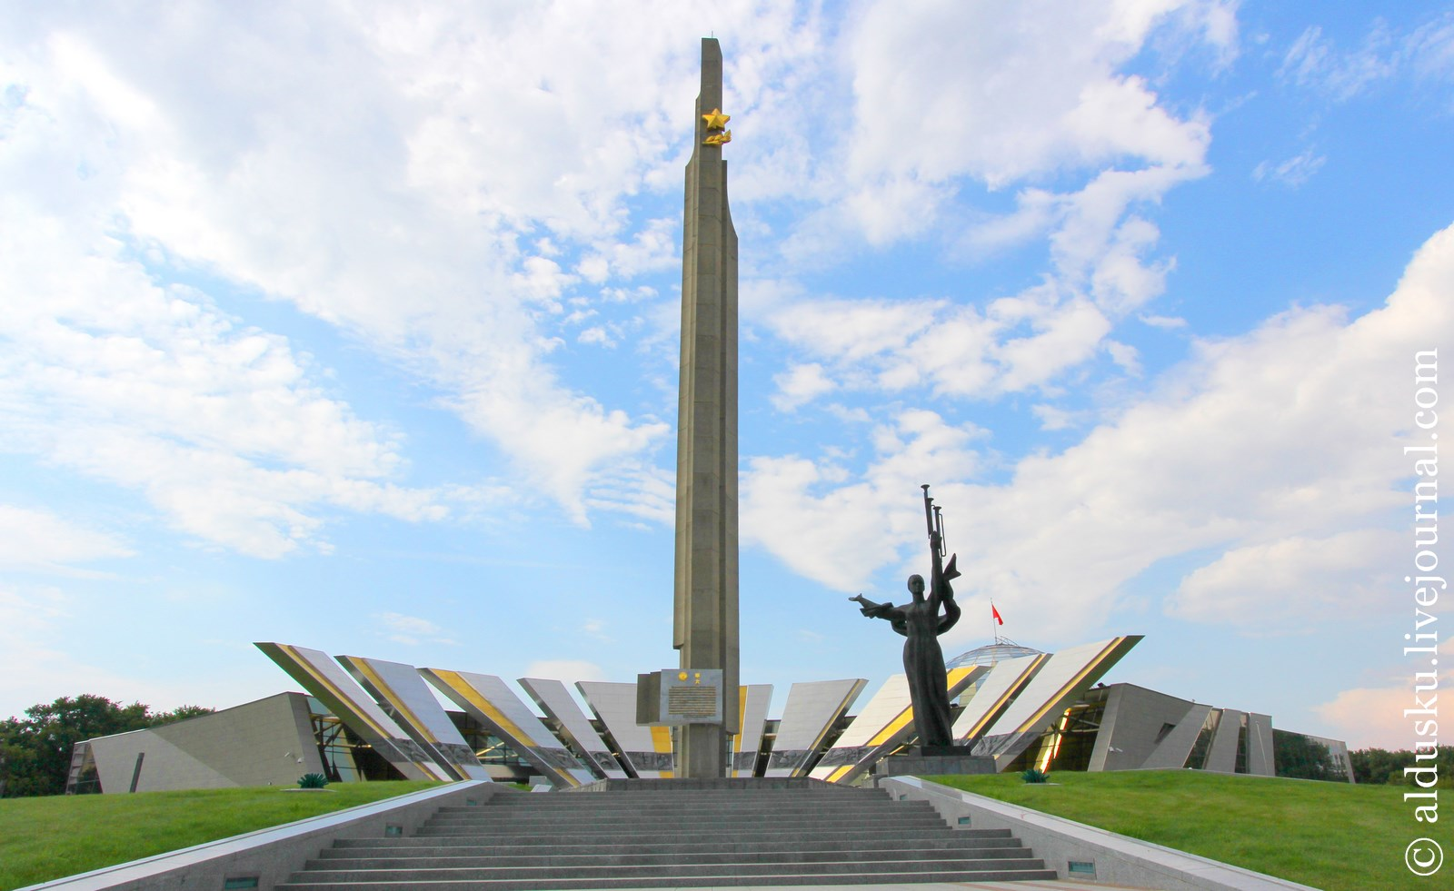
Музей Великой Отечественной войны. Минск

Slide 38
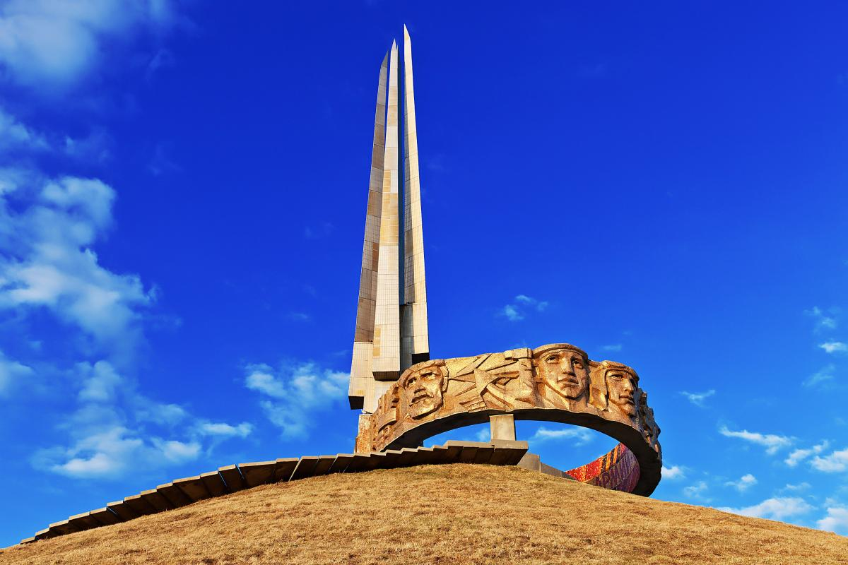
Белорусская операция (23 июня – 29 августа 1944 г.) – одна из крупнейших стратегических наступательных операций

Slide 39
Севастополь

Slide 40
Яхрома. Памятник битве под Москвой

Slide 41
Памятник героям-саперам в Волоколамске

Slide 42
Памятник 28-героям Панфиловцам (Дубосеково)

Slide 43
Памятник сибирякам под Москвой (Снегири)

Slide 44
Монумент «Штыки» Зеленоград

Slide 45
Памятник подольским курсантам

